Slide 1
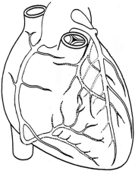
ЯРОСЛАВСКАЯ ОБЛАСТНАЯ
КЛИНИЧЕСКАЯ БОЛЬНИЦА.
КАБИНЕТ АНГИОГРАФИИ.
КОРОНАРОГРАФИЯ.
Дата: 18.04.13
ФИО: Терентьев А.А.
Год рождения: 1953
Диагноз: ОКС
Отделение: 24 №4151
Рентгенхирург: Щербаков А.С..
Операционная м/с: Черткова О.Н.
Анестезиолог: Берина Е.В.
М/с анестезист:. Поплавкова Е.А.
Рентгенолаборант: ------
Под м/анестезией:
новокаин
лидокаин
Пункция:
доступ | dex. | sin.
a. femoralis | х
a. axillaris
х
Установлен интродьюссер: 5F
х
По проводнику поэтапная катетеризация:
ЛКА ПКА
Гр. аорта ЛЖ Вн. Гр. Арт. Лев. ПкА
х
х
катетеры
 | ЛКА |  | ПКА |  |  | аорта
 | № | Д-тр F | № | Д-тр F |  | № | Д-тр F
Judkins | 4.0 | 5 | 4.0 | 5 | Pigtail
Amplatz
Контраст:
Ультравист 370 мл.
Омнипак 350 50 мл.
Время R-скопии 01:24 мин.
Доза облучения 2.4 mЗв
х
Колба д. контраста | Диагност. проводник | Соединит. линия | Комплект Белья однор.
 | х |  | х

Slide 2
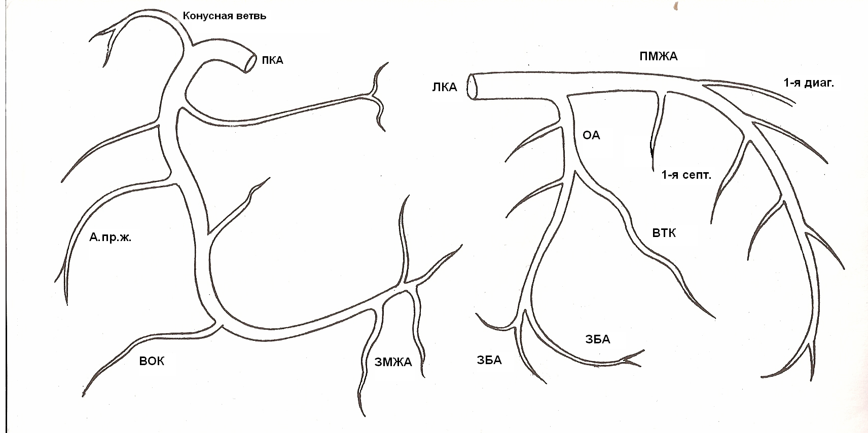
ЗАКЛЮЧЕНИЕ:
Тип коронарного кровотока: правый.
Характер патологического процесса в венечных артериях: нет
Ствол ЛКА: норма
Бассейн ПМЖА: норма. TIMI III.
Бассейн ОА: норма TIMI III
Бассейн ПКА: норма. TIMI III
Наличие коллатерального кровотока: нет
Сократительная функция ЛЖ:
РЕКОМЕНДОВАНО:
-Постельный режим 24 часа.
-Контроль места пункции.
Врач:

